Slide 1
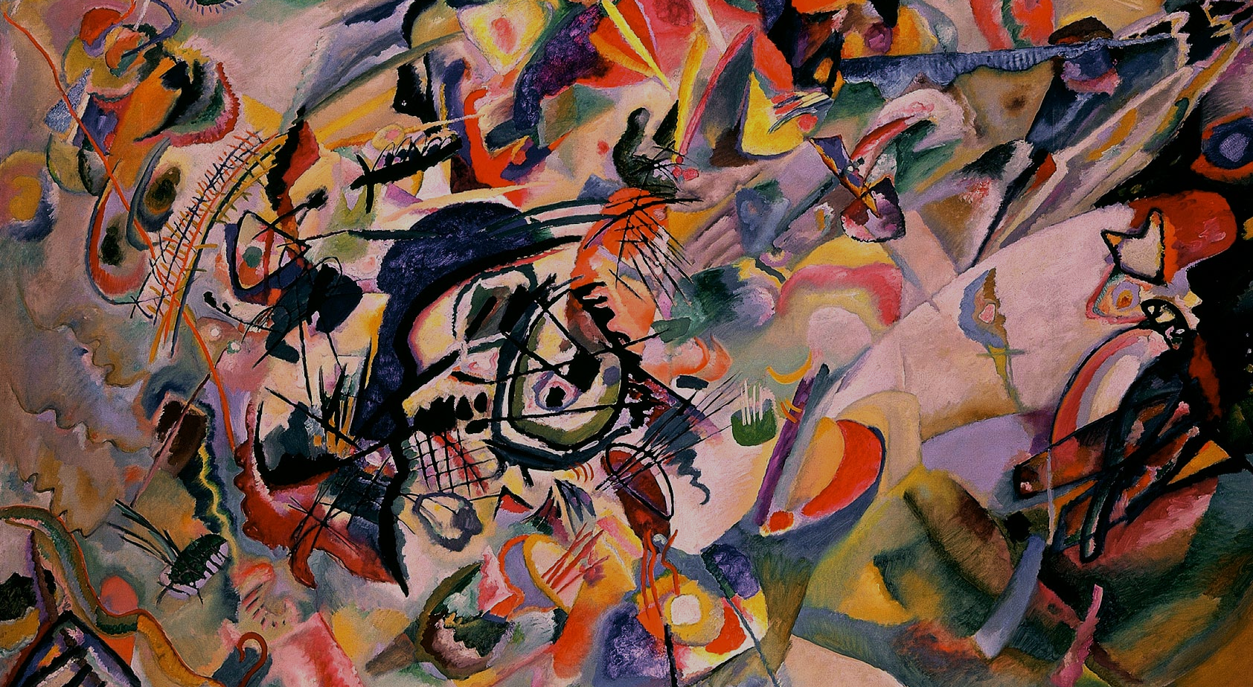
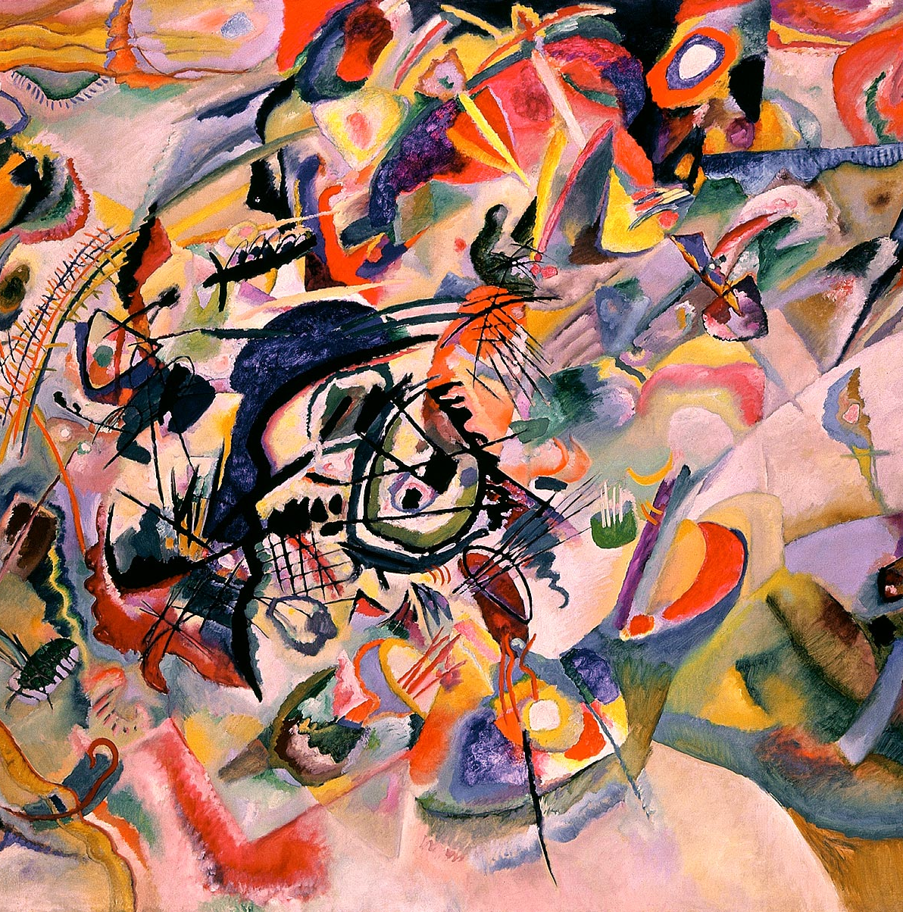
Mis on kunst?
ZZ Unised Tuhkrud

Slide 2
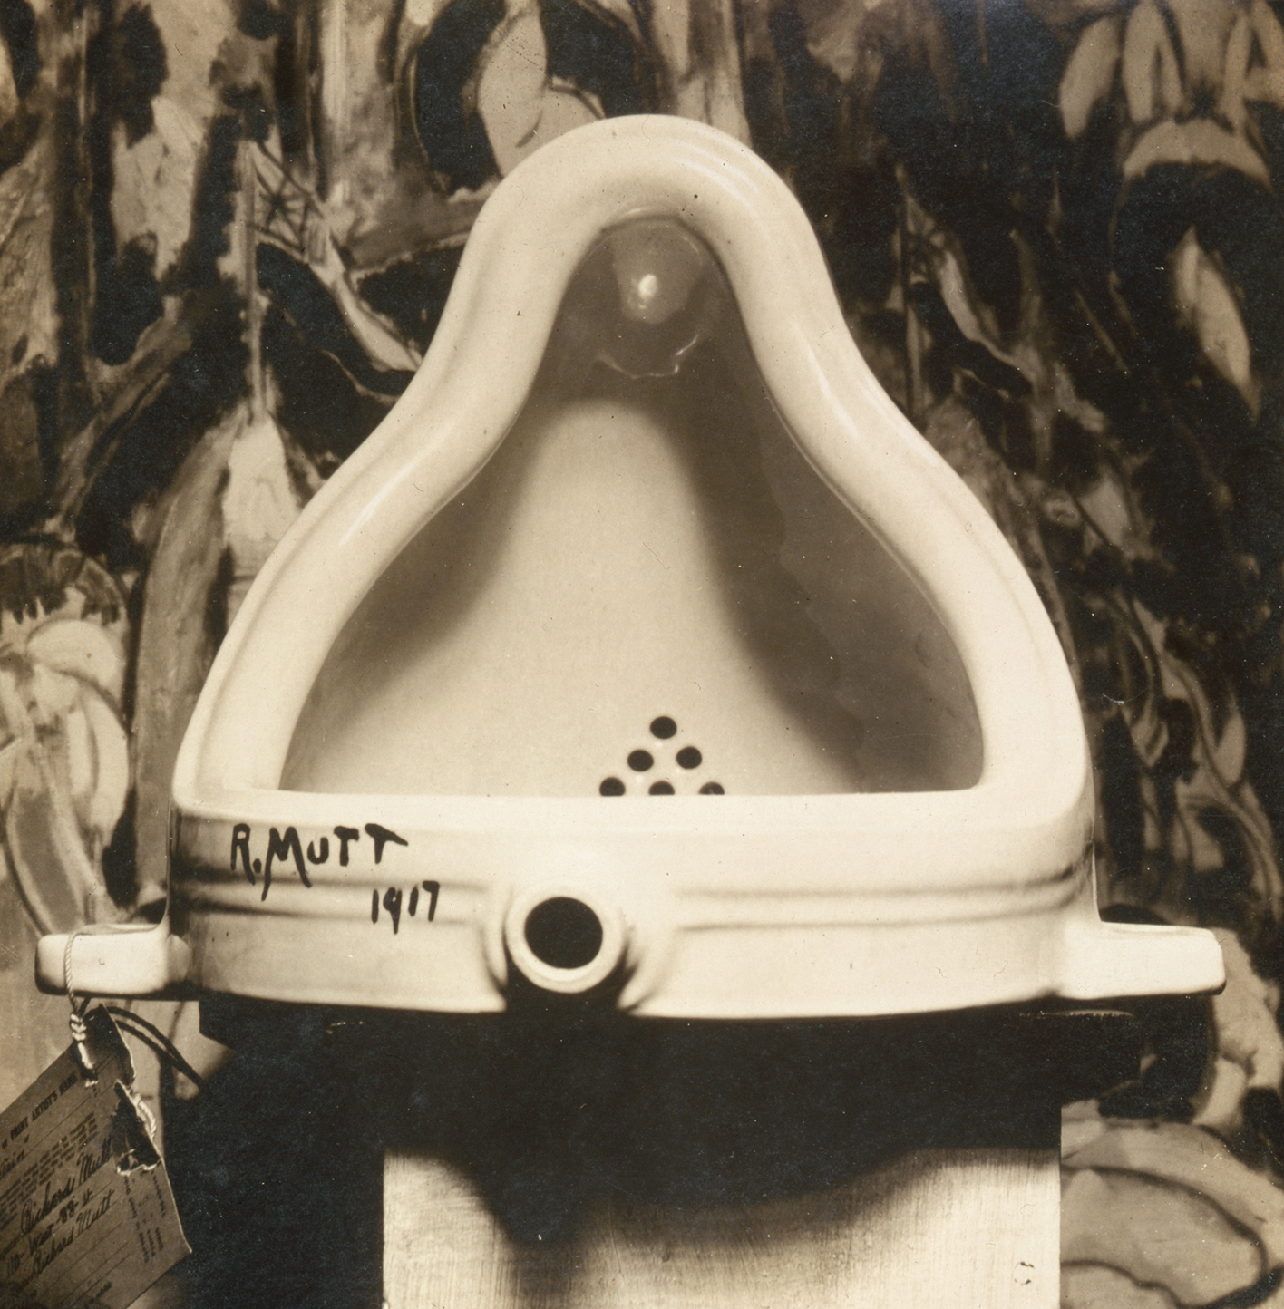
mis?
kunsti definitsioonide tutvustus ja kriitika
galerii

Slide 3
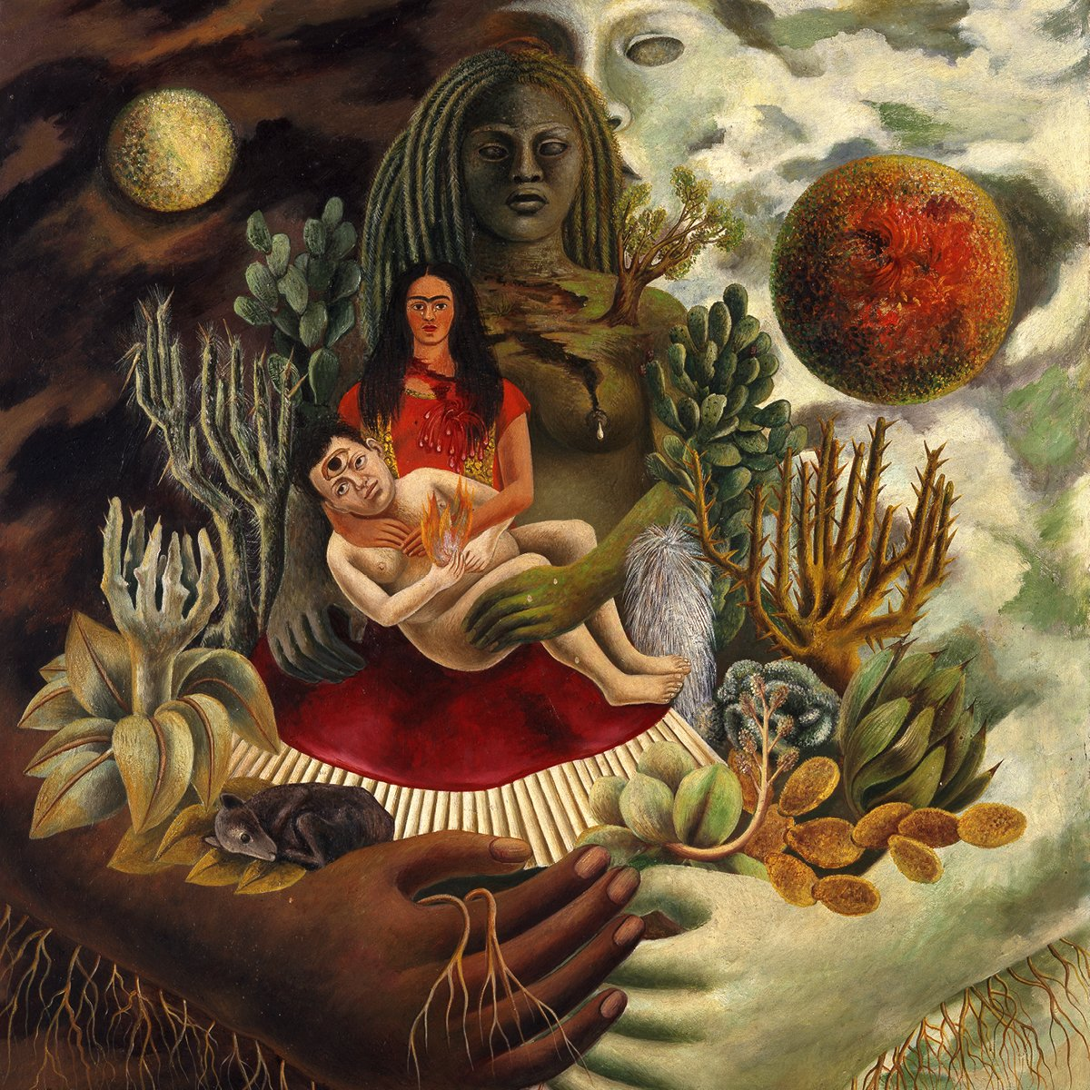
miks?
kättesaadav materjal
lihtsalt esitatud
kunsti parem mõistmine

Slide 4


kuidas?
http://kodu.ut.ee/~konradka/

